Slide 1
Face temperature
Screening camera
กล้องคัดกรอง
อุณหภูมิจับใบหน้า

Slide 2
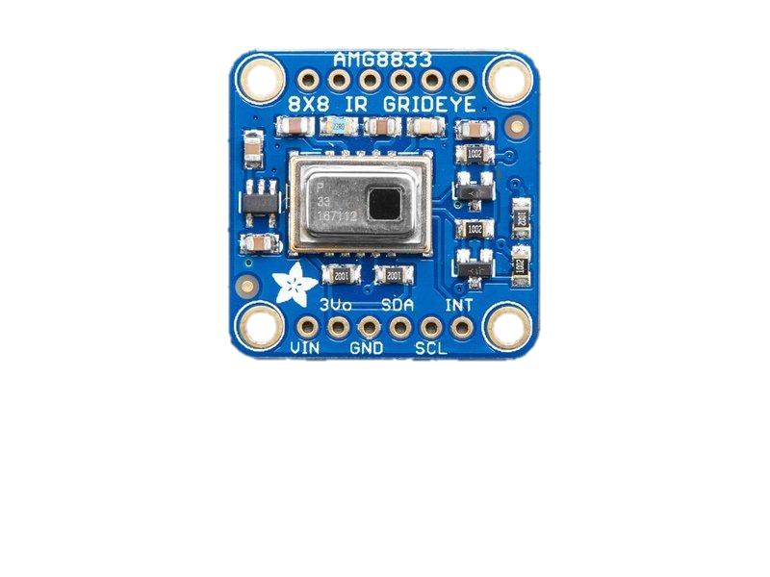
AMG8833
1. ความแม่นยำ: + - 2.5°C
2. อัตราเฟรมสูงสุด: 10Hz,
3. แหล่งจ่ายไฟ: 3 ~ 5V
4. ช่วงการวัดอุณหภูมิ: 0 °C ถึง 80 °C
5. ความแม่นยำอยู่ที่ + -2.5 ° C
- 768.68 บาท
- สามารถตรวจจับมนุษย์ได้ไกลถึง 7 เมตร (23) ฟุต
- การประมวลผลภาพของไลบรารี SciPy python เราสามารถแทรกตารางขนาด 8x8 และรับผลลัพธ์ที่ดีมากได้

Slide 3
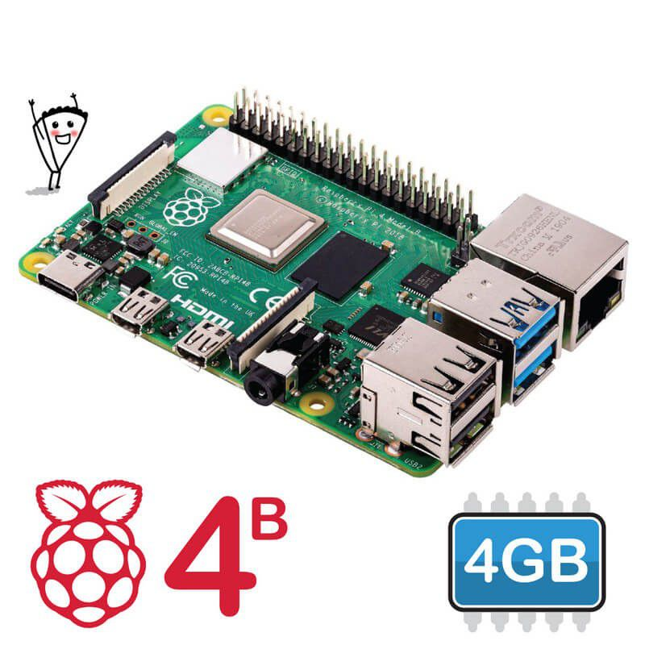
Raspberry Pi 4 Model B
1. Broadcom BCM2711, Quad core Cortex-A72 (ARM v8) 64-bit SoC @ 1.5GHz
2. พอร์ต micro-HDMI
3. สามารถใช้แหล่งจ่ายไฟ 3A
4. 4GB
- 2,099.00 บาท

Slide 4
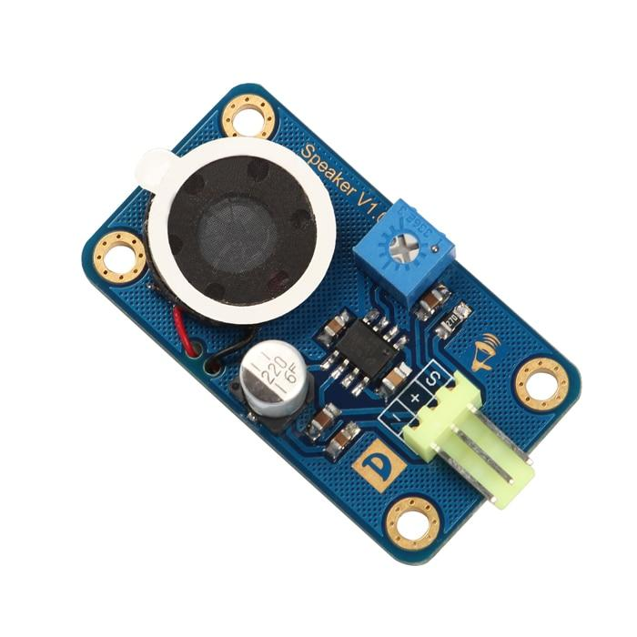
Voice Board Module (On-board Microphone) Sound Recording Module
1.แรงดันไฟฟ้าทำงาน: 5 V
2.ขนาดขนาดX 25 มม.45 มม.
3.น้ำหนักขนาด: 5g
- 60 บาท
ตัวอย่างเสียง
https://youtu.be/pdGKY9Efmxc?t=45

Slide 5
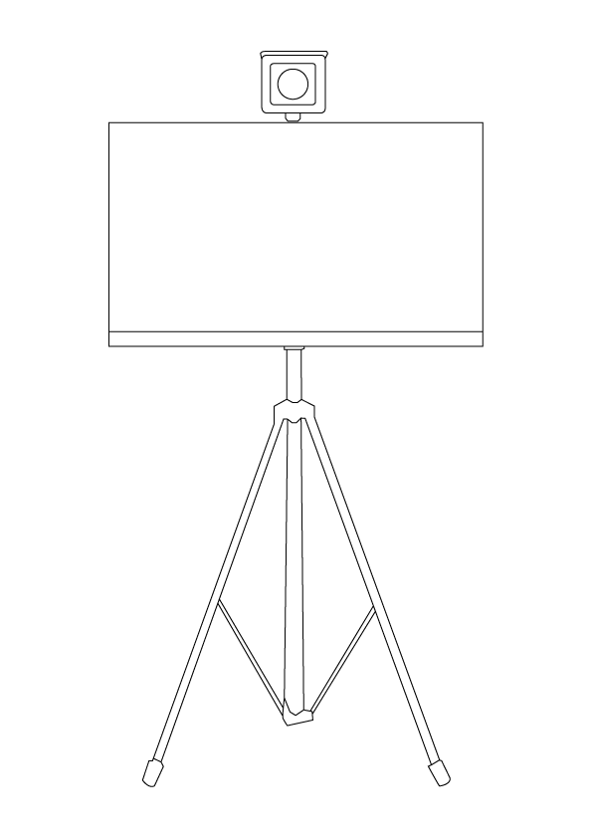
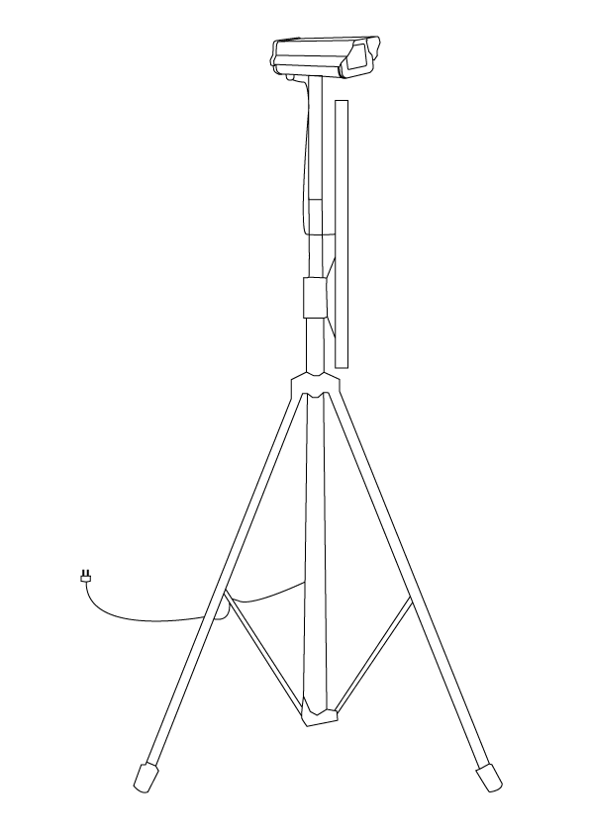
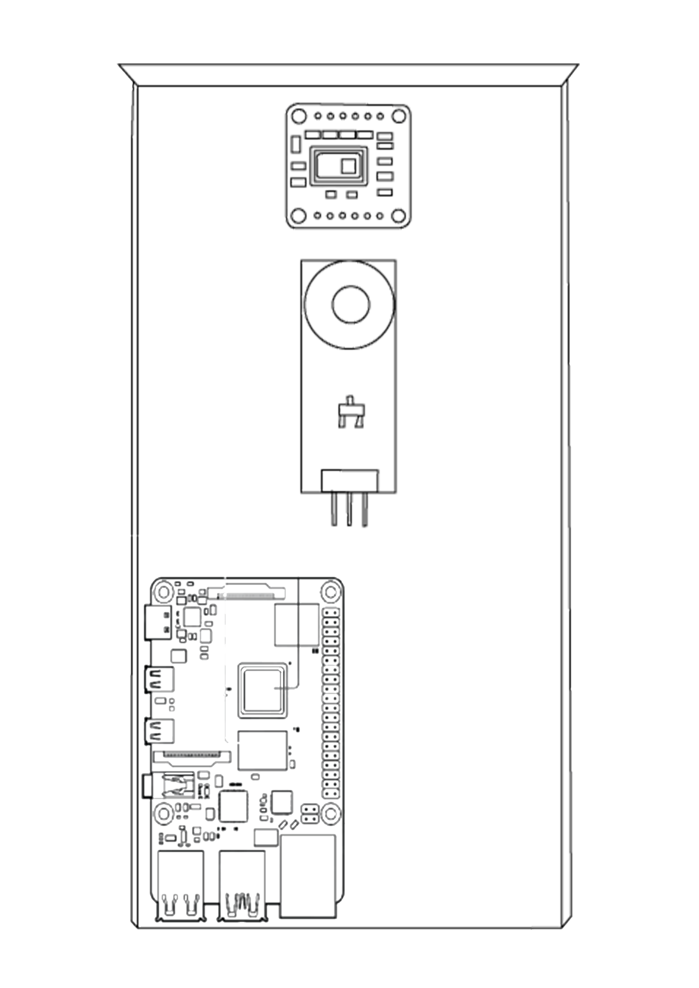
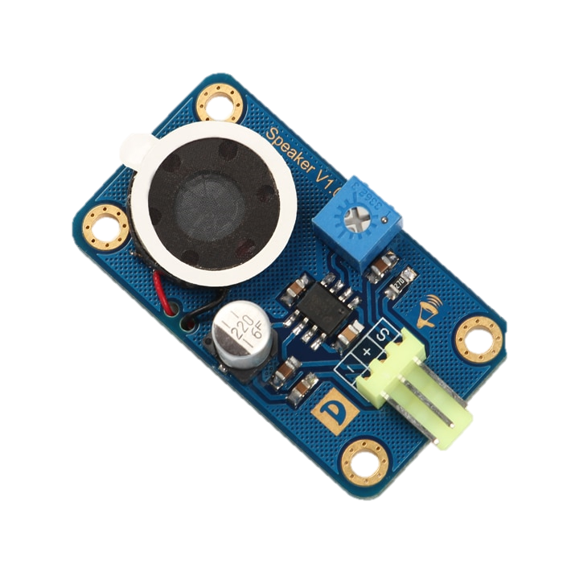
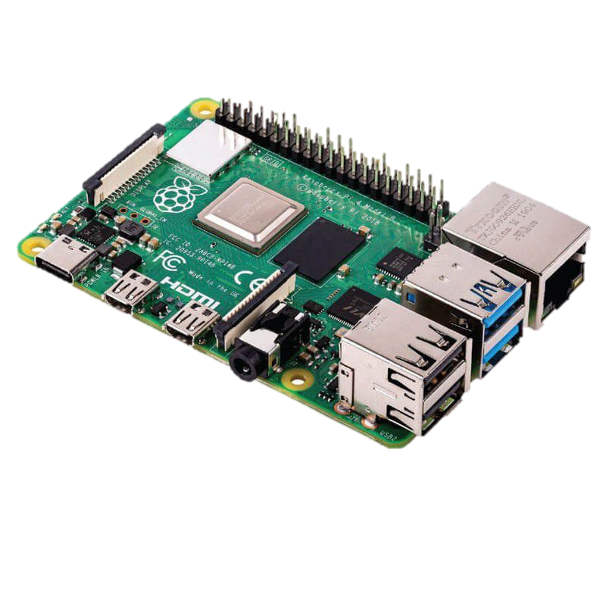

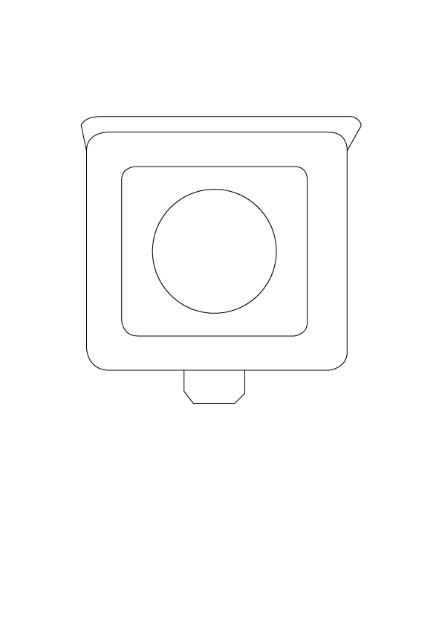
ด้านหน้า
ด้านข้าง
ด้านในของกล้อง
AMG8833
95 cm
จอ 58.42 cm
Sound
25 cm
Raspberry Pi
90-185cm
15w
5v/3a
90 cm
12.7cm
10.16 cm
50 cm
50 cm
ด้านหน้าของกล้อง

Slide 6
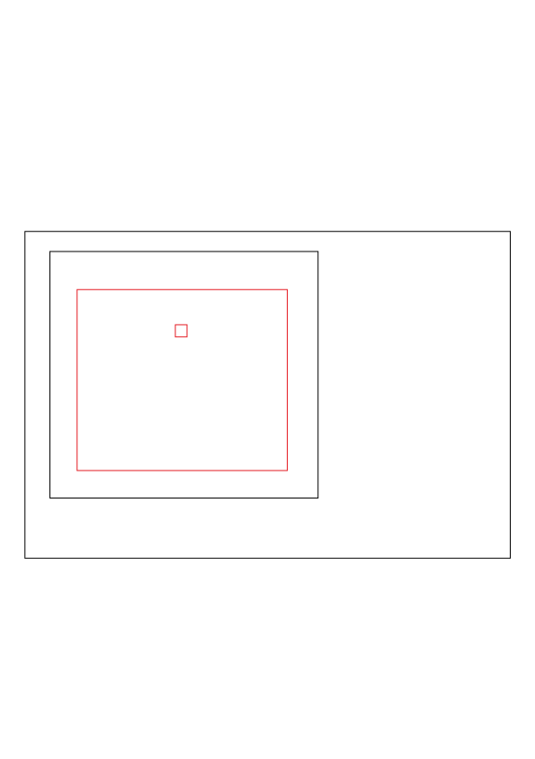
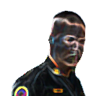
การทำงานของโปรแกรม
ไม่ตรวจพบใบหน้าและอุณหภูมิ
กรุณาเขามาในระยะ
กรอบสีแดง
อุณหภูมิของคุณ
36.5 c
ปกติคะ

Slide 7
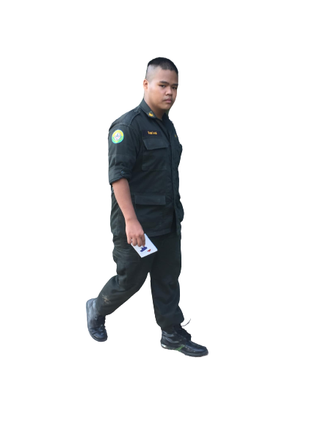
ไม่ตรวจพบใบหน้าและอุณหภูมิ
กรุณาเข้ามาในระยะ
กรอบสีแดง
พบใบหน้าแต่ไม่พบอุณหภูมิ
กรุณาเข้ามาใกล้ระยะ
กรอบสีแดงขึ้นอีก
อุณหภูมิของคุณ
อุณหภูมิของคุณ
37.9 c
36.5 c
กรุณาล้างมือและรอพบเจ้าหน้าที่คะ
ปกติคะ

Slide 8
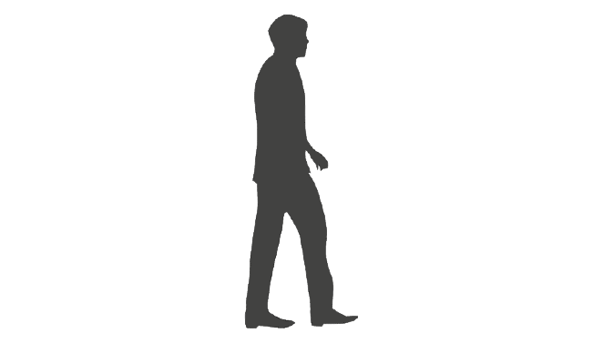
ขอบเขตของอุปกรณ์
700 เซนติเมตร
โปรแกรมแสดงผล
36.5c
180-170cm
36.5c
169-140cm
36.5c
140-100cm

Slide 9
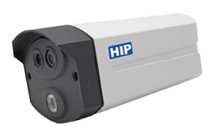
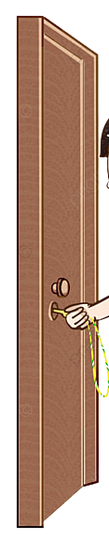
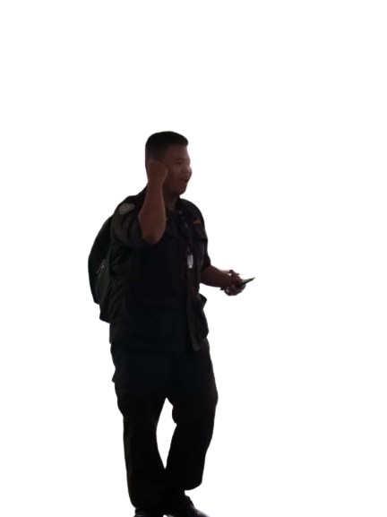
ขั้นตอนการทำงาน
start
เดินมาโดยหันหน้าทางประตู
F
เดินถึงเส้นแดง
T
อุณหภูมิ > 39

Slide 10


ขั้นตอนการทำงาน
start
41 c
เดินมาโดยหันหน้าทางประตู
41 c
F
เดินถึงเส้นแดง
T
F
อุณหภูมิ > 39
T
จับหน้าอุณหภูมิ
ส่งข้อมูลไปที่คอมพิวเตอร์
stop

